Slide 1
Stochastische Optimierung eines Batteriespeichers
IEWT 2021
Sarah Wimmeder, Raimund Kovacevic Gerhard Totschnig

Slide 2





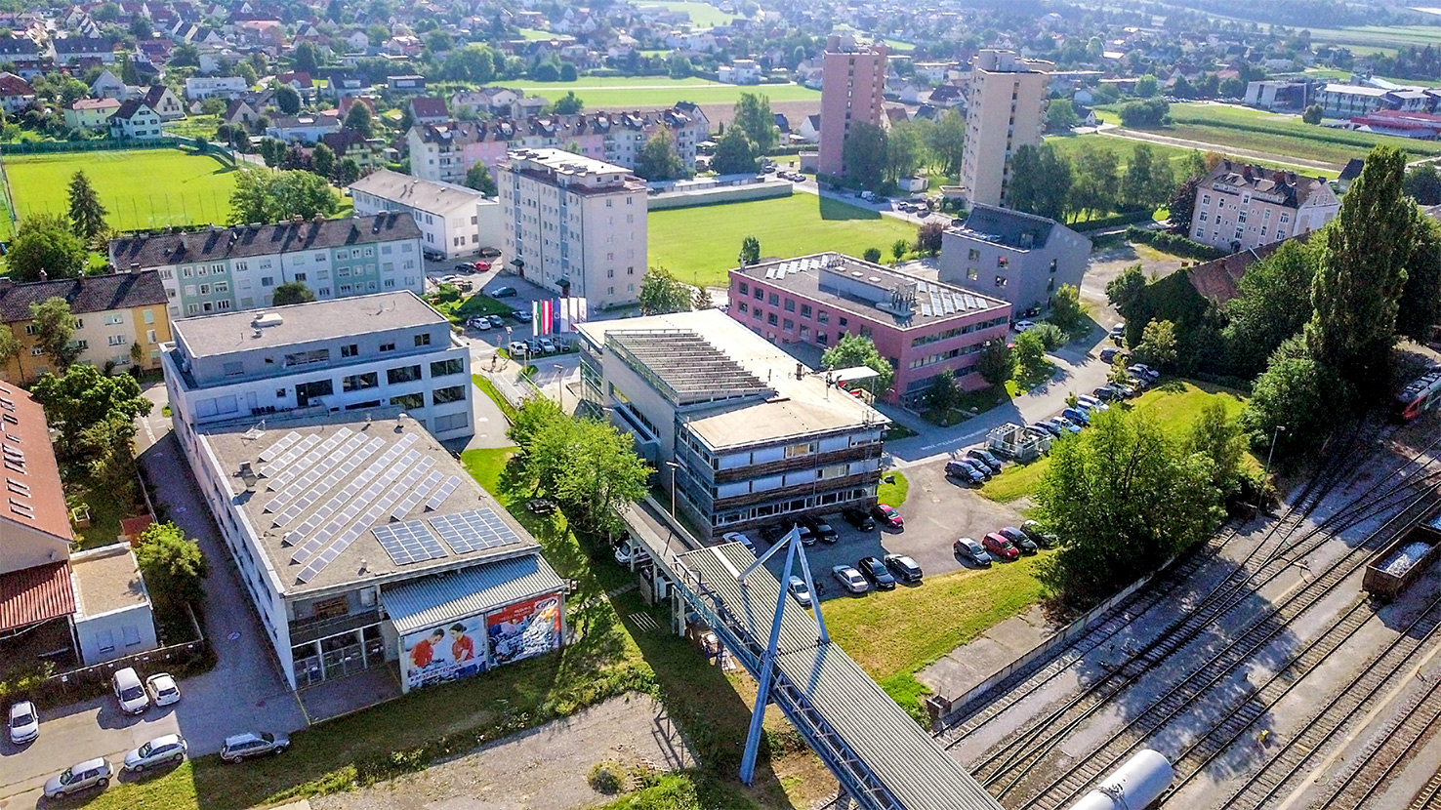




Das WEIZ Campus-StromNetz
4 Gebäude, über Direktleitungen verbunden, jährlicher Gesamtverbrauch ~800.000 kWh
insgesamt 240 kWp, jährliche Erzeugung von 264.000 kWh
WZ 1
Car-Park Area
230 kWh Li-Io Batterie
WZ 4
WZ 2
WZ 3

Slide 3

Herausforderung bei der Optimierung eines Batteriespeichers
Aufgabe:
  Batterie laden, wenn sonnig / Strompreis ist niedrig
  Batterie entladen, wenn bewölkt/ Strompreis ist hoch
sonnig
Überfluss
laden
ok
bewölkt
Planung
sonnig
ok
sonnig
Überfluss
entladen
bewölkt
Rationierung
sonnig
Überfluss
laden
laden
ok
bewölkt
ok
bewölkt
Planung
ok
…
sonnig
Planung
entladen
Rationierung
bewölkt
sonnig
ok
sonnig
Überfluss
laden
ok
bewölkt
entladen
Planung
sonnig
ok
bewölkt
Rationierung
entladen
Rationierung
bewölkt
sonnig
Überfluss
laden
ok
bewölkt
Herausforderung:
  Unsicherheit des Wetters, der Strompreise und in weiterer Folge des Verbrauchs
Planung
sonnig
ok
entladen
Rationierung
bewölkt

Slide 4

Warum stochastische Optimierung
Problemstellung
Zur Optimierung werden genaue Vorhersagen benötigt
Umso weiter man in die Zukunft schaut, umso ungenauer werden die Vorhersagen
Stimmen diese nicht kann es zu Profiteinbußen kommen
Bei der deterministischen Optimierung hat der Entscheidungsträger „perfect information“
„Scenario Analysis“/ „Monte Carlo“, also wiederholte Lösung des Problems mit verschiedenen Szenarien löst das Problem nicht
Ausweg
Stochastische Optimierung
Keine Vorhersagen benötigt
Unsicherheiten werden berücksichtigt

Slide 5

Struktur des Problems
zufälliges Ereignis
zufälliges Ereignis
zufälliges Ereignis
Mehrstufiges stochastisches Optimierungsproblem
…
t=1
t=2
t=3
t=T-1
t=T
triff Entscheidung auf der 1. Stufe
triff Entscheidung auf der 2. Stufe
triff Entscheidung auf der 3. Stufe
…
triff Entscheidung auf der T-1 Stufe
triff finale Entscheidung
$$\min{E}\left[\sum_{t=1}^{T}{c_{t}^{′}}x_{t}\right]$$
Über $x_{t}=x_{t}\left(c_{1},…,c_{t},A_{1,0},…,A_{t,s}\left(s=1,…,t−1\right),b_{1},…,b_{t}\right)∈R^{n_{t}}$
S$o dass\sum_{s=0}^{t−1}{A_{t,s}}x_{t−s}≥b_{t}$
F$ür alle möglichen b_{t},A_{t,s}$

Slide 6
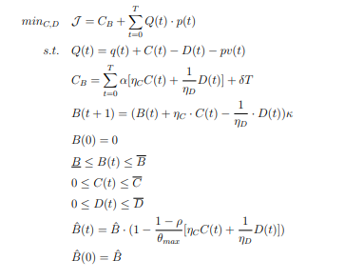
Problemstellung
Zielfunktion
Erwartungswert
Risikomaß
Kosten
Effizienz
Kapazität
Leistung
Lebenszeit

Slide 7
Stochastic Dynamic Programming
Lösung eines mehrstufigen stochastischen Optimierungsproblems mit dynamischer Programmierung
C_{t}(x_{t-1},data_{t-1}) = E_{data,t|data,t-1}[min{c_{t}’x_{t} + C_{t+1}(x_{t},data_{t})| x_{t}Є R^{n,t}, A_{t,0}x_{t}+A_{t,1}x_{t-1}≥b_{t}}]
bedingte Erwartung
Sofortige Kosten
Zukünftige Kosten
data_{t}= (c_{t},A_{t,0},A_{t1},b_{t})
Voraussetzungen:
Zufälligen Daten können als Markovprozess beschrieben werden
Curse of Dimensionality

Slide 8
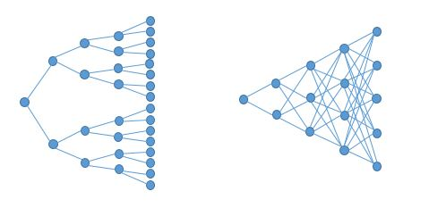

Lattice Konstruktion
PV- Produktion
Strom Konsum
Szenario Baum mit 31 Knoten, repräsentiert 16 Szenarios
Szenario Lattice mit 15 Knoten, repräsentiert 120 Szenarios
Strompreis

Slide 9





Lattice Konstruktion
Ziel: Konstruiere ein Szenario Lattice, so dass die optimale Strategie für den Lattice Prozess eine nahezu optimale Strategie für den echten Prozess ergibt.
Finde optimale Knoten
Minimiere die Wassersteindistanz zwischen den Knoten und der unbedingten Erwartung auf jeder Stufe:
Für jede Stufe t, finde optimale Quantizer $\overline{F_{tn}},n∈\left[N_{t}\right]$
NP- schwer → „stochastic gradient descent“
2. Finde optimale Übergangswahrscheinlichkeiten
Forward Estimation
Backward Estimation
Voronoi Zellen

Slide 10
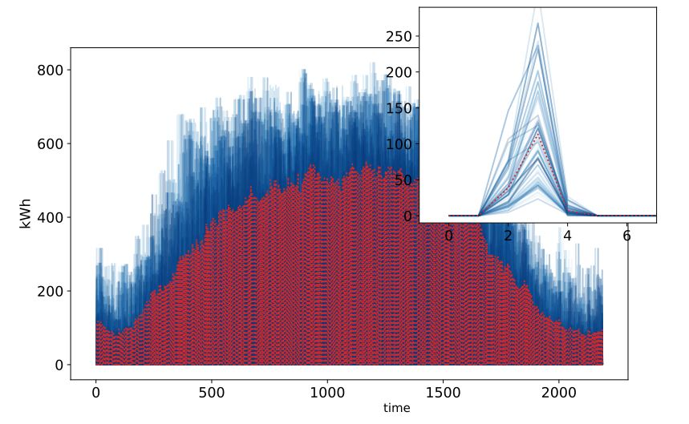
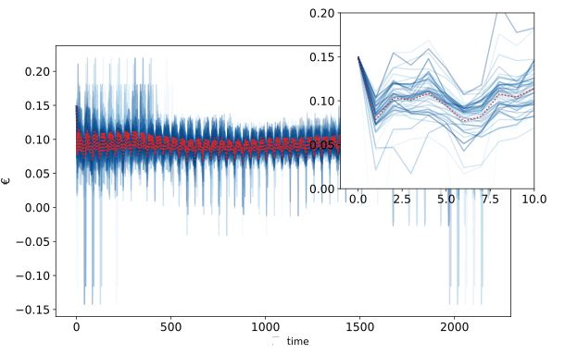
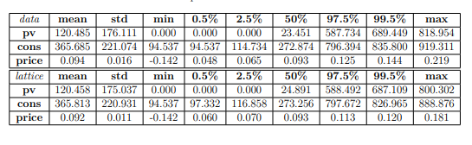
Vergleich: Originaldaten und Lattice

Slide 11
Definition der betrachteten Szenarien
Parameter | Basis Szenario | Reduzierte Kosten
Kapazität [kWh] | 230 | 230
Effizienz [%] | 98 | 98
Fixkosten [€/kWh] | 920 | 460
Kosten für (Ent-)Ladung [€\kWh] | 0.076 | 0.038
Name | Beschreibung
Static | Deterministisches Problem, Verwendung der Erwartungswerte des stochastischen Prozesses
Clairvoyant | Lösung unter perfekter Voraussicht
Stochastic | Stochastische Lösung mit Risiko neutralem Entscheidungsträger
Strong risk aversion | Stochastische Lösung mit stark Risiko vermeidendem Entscheidungsträger
Weak risk aversion | Stochastische Lösung mit schwach Risiko vermeidendem Entscheidungsträger

Slide 12
SDDP- Stochastic Dynamic Dual Programming
C_{t}(x_{t-1},data_{t-1}) = E_{data,t|data,t-1}[min{c_{t}’x_{t} + C_{t+1}(x_{t},data_{t})| x_{t}Є R^{n,t}, A_{t,0}x_{t}+A_{t,1}x_{t-1}≥b_{t}}]
Idee:
Approximation der Zielfunktion von unten mit Schnittebenen, die man aus den dualen Variablen erhält

Slide 13
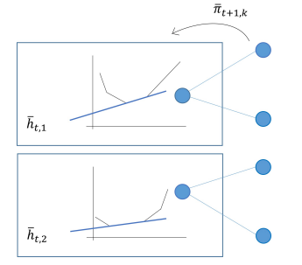
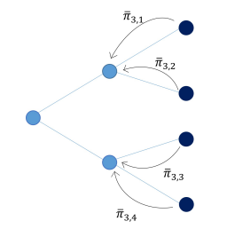
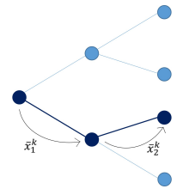
SDDP- Algorithmus
Vorwärts Durchgang
Rückwärts Durchgang
Generiere N verschiedene Szenarios
Füge N Schnitte auf jeder Stufe hinzu
Berechne Entscheidungsvariblen
Überprüfe Konvergenzkriterium

Slide 14
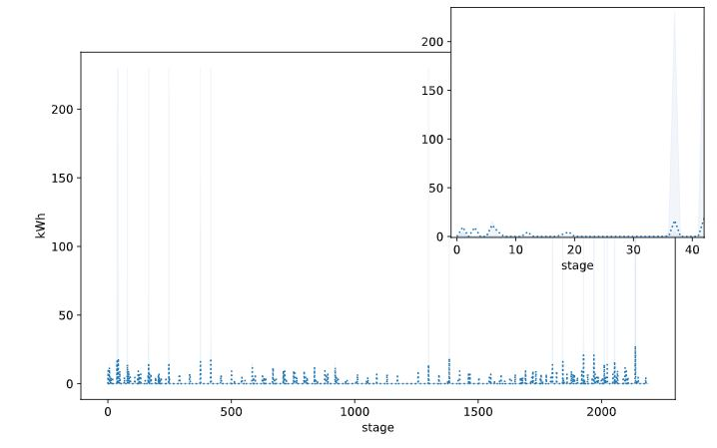
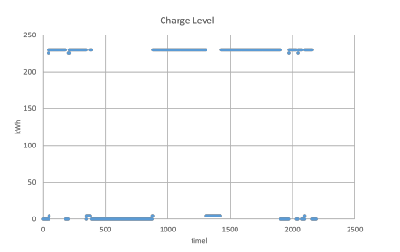
Ergebnisse
Stromkonsum übersteigt in den meisten Fällen die PV-Produktion
→ Es muss fast immer Strom zugekauft werden
Batterie wird nur geladen, wenn die Strompreise negativ sind
→ Kosten der Batterie können Nutzen nicht aufwiegen
Batterie wird immer vollständig ge- oder entladen

Slide 15
Vergleich der Jährlichen Stromkosten

Slide 16
Fazit und Ausblick
Leitungs-kapazität
Modell
Entscheidungs- variablen
Unterschiedliche Besitzer
Regulatorische Rahmen-bedingungen
Blackout Schutz
Leistungspreis
PV-Einspeise-mechanismen
Batterie
Förderungen
Daten
Notfall-sicherung
Optimierung
Weiterentwicklung Methodik
Regel-reserve
Gebäude-Lastprofile

Slide 17
Vielen dank für Ihre Aufmerkrsamkeit!
SARAH WIMMEDER, sarah.wimmeder@ait.ac.at
AIT Austrian Institute of Technology GmbH
Giefinggasse 2 | 1210 Vienna | Austria

